Slide 1
文献分享：
人工智能在阻塞性睡眠呼吸暂停诊断中的应用及其限制
Barriers of artificial intelligence implementation in the diagnosis of obstructive sleep apnea
艾力亚尔
2024/04/22

Slide 2
目录
1
文章背景
2
OSA诊断方法
CONTENTS
3
模型比较
4
技术解释性
5
其他
6
结语
报告时间：10 min

Slide 3
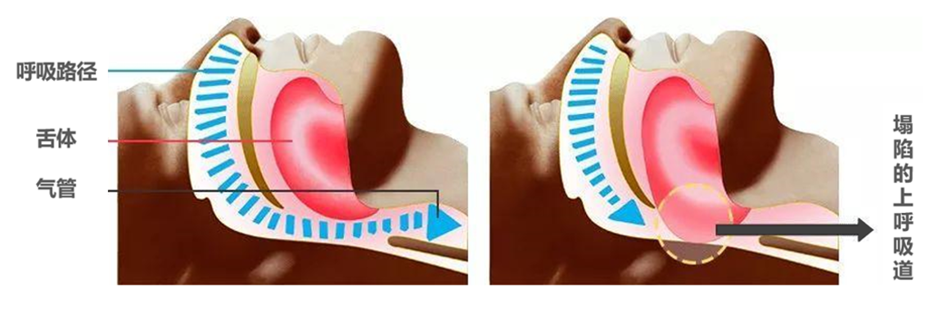
OSA简介
阻塞性睡眠呼吸暂停（Obstructive Sleep Apnea ,OSA）是常见多发的睡眠呼吸疾病，以睡眠打鼾伴呼吸暂停和日间思睡为主要临床表现
高血压
间歇性低氧
注意力不集中
冠心病
高碳酸血症
记忆力下降
脑血管病
睡眠结构紊乱
日间困倦
二型糖尿病
我国OSA患者高血压患病率为49.3%，治疗OSA可显著降低血压
OSA人群发生卒中的概率是对照组的4.33倍，病死率是对照组的1.98倍

Slide 4
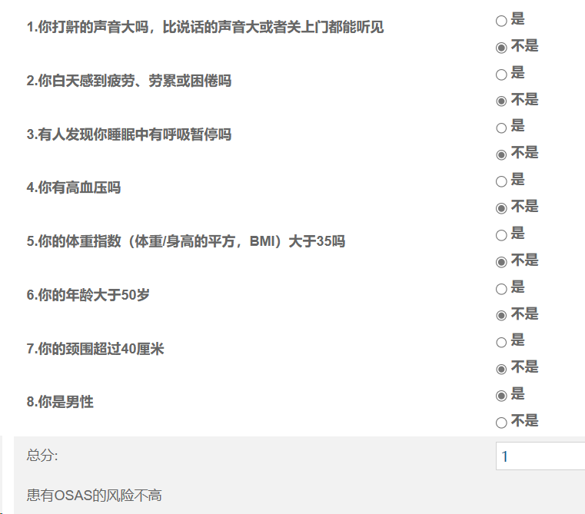
诊断参与率低
尽管患病率很高，但确诊和寻求治疗的人数却少得多；
据估计，高达 80% 的中度至重度 OSA 患者可能仍未得到诊断；
在欧美发达国家，OSA相关宣传与检测主要由是由初级保健机构开展；
OSA没有常规筛查，并且在普通公众中使用筛查工具(如STOP-Bang问卷)存在局限性；
STOP: Snoring, Tiredness, Observed apnea and high blood Pressure；
Bang: BMI, age, neck circumference, gender；
Young T, Evans L, Finn L, Palta M. Estimation of the clinically diagnosed proportion of sleep apnea syndrome in middle-aged men and women. Sleep. 1997;20: 705–6

Slide 5
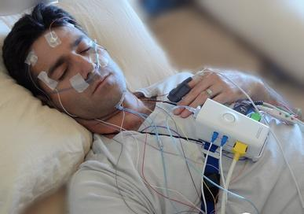
OSA诊断 - PSG
多导睡眠图(PSG) 是OSA诊断的金标准。PSG利用脑电图(EEG)、眼电图(EOG)、心电图(ECG)、脉搏血氧仪、气流和呼吸力，帮助医生计算呼吸暂停低通气指数(Apnea-Hypopnea Index, AHI) ；
PSG检查在各方面都需要医院付出巨大的成本，包括床位、设备和专业的医师等；
有限的PSG资源导致了较长的等待时间，也增加了病人的疾病负担；

Slide 6
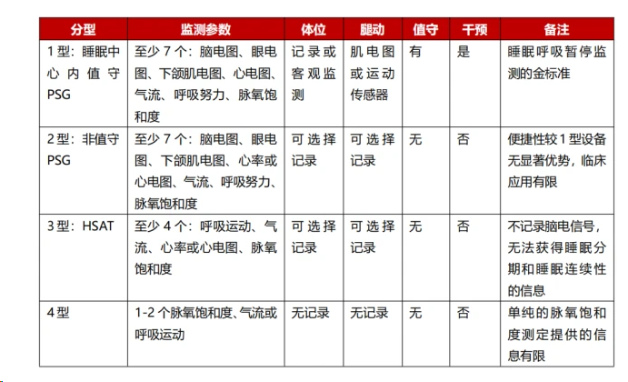
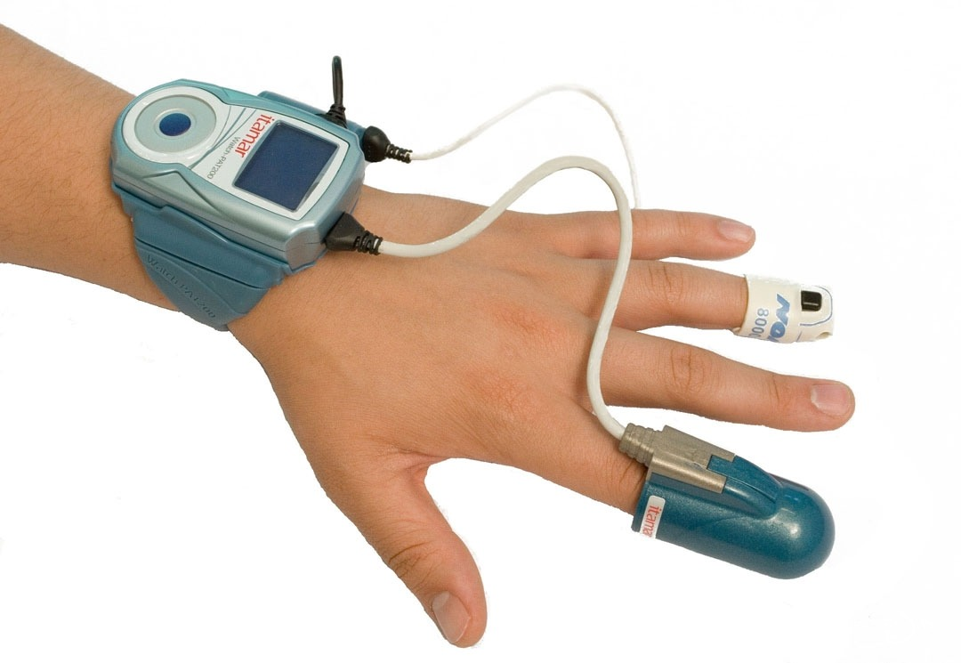
OSA居家诊断(Home sleep apnea testing, HSAT)
WatchPAT设备(Itamar Medical, Ltd)是HSAT领域的一项重要发展，该设备收集外周动脉压力检测(PAT)、脉搏血氧仪、心率和活动仪数据并进行分析，以检测呼吸性睡眠障碍；
该设备结合问卷和生理数据生成数据。
已被证明具有与PSG相当的诊断准确性；
灵敏度100%，特异性93.63%；

Slide 7
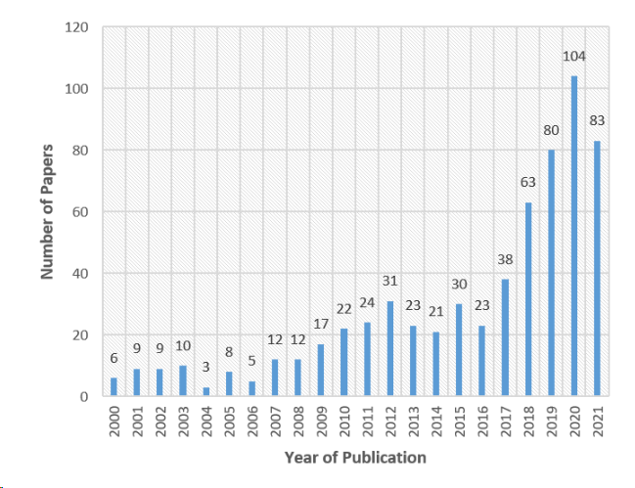
为什么需要人工智能？
人工智能(AI)为筛查和诊断OSA创造了一条途径，可以减少PSG的使用，简化有效诊断与治疗路径。
AI有助于从大量数据中识别OSA的特征，预测疾病发展进程，优化临床试验设计，减少对PSG评分的时间投入；
AI提供了考虑AHI以外的更多因素的机会，这可以提供更多关于严重程度、OSA内表型的信息，并可以为治疗选择提供信息。
KEMIDI M, MARUR D R, CHANTIGARI V K R，. Detection and Classification of Obstructive Sleep Apnea Disorders: A Comparative Analysis of Various Deep Machine Learning Classifiers[J]. Revue d'Intelligence Artificielle, Revue d'Intelligence Artificielle, 2023, 37(1): 201–208.

Slide 8
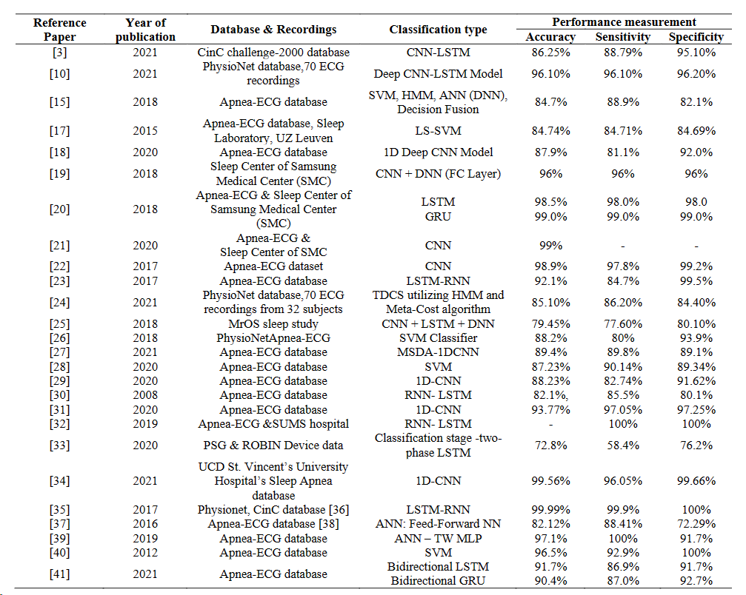
AI 模型比较
卷积神经网络（1D-CNN）、双向长短期记忆网络（Bidirectional LSTM）性能最佳

Slide 9
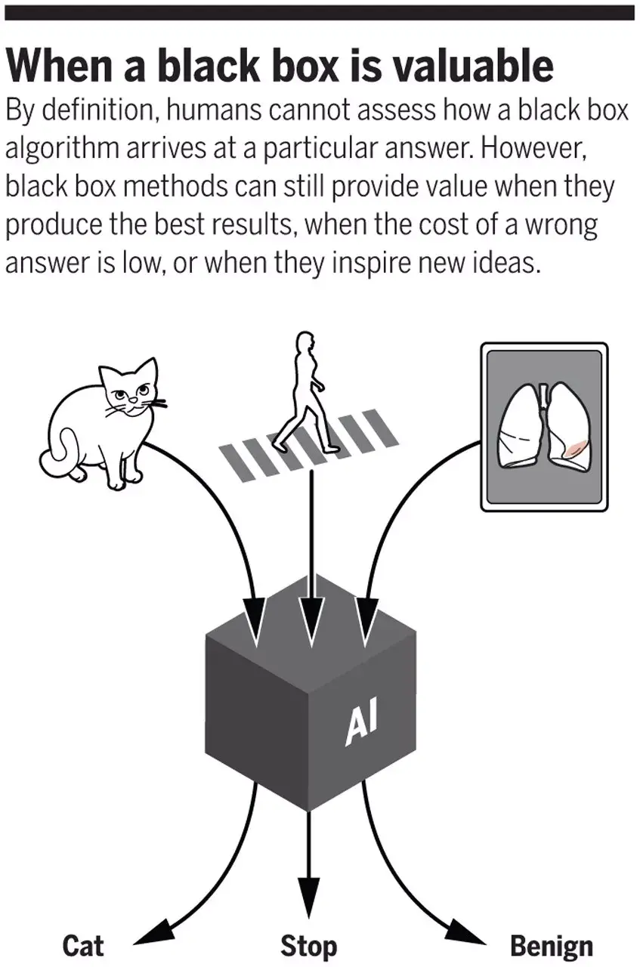
人工智能实施中的阻碍-技术的可解释性
人工神经网络实际上是“黑盒子”，无法清楚地理解得出结论的途径。
准确性和算法透明度之间存在平衡，其中最准确的模型(深度学习和人工神经网络)的可解释性最低，而更直观的模型的准确性较低(线性回归)。
为了将人工神经网络应用于OSA诊断，其预测的准确性必须足够高，以弥补其在可解释性上的不足；
计算机科学领域正在进行研究，并解释黑箱算法，这可能会产生进步，使黑箱算法可解释，从而增加对技术的信任；

Slide 10
人工智能实施中的阻碍-数据和偏差
系统性偏见可能会影响数据源，或者没有正确考虑种族、民族、性别和其他健康社会决定因素的影响。尽管OSA在北美、欧洲、澳大利亚和亚洲的患病率相对相似，但在超重和肥胖人群、少数民族和老年人等人群中，疾病的负担更高；
许多用于检测OSA的人工神经网络都需要患者报告打鼾状态的问卷数据；
了解打鼾状态通常是通过床伴观察获得的，根据患者的睡眠经验，可能导致数据不完整或不可靠；
这种数据收集方法可能是误差的来源并影响人工智能工具准确预测OSA的能力；

Slide 11
人工智能实施中的阻碍-环境与文化
医生对于将人工智能应用于临床实践存在抵制情绪；
虽然医护人员自信地接受和利用技术，如PSG诊断OSA和磁共振成像诊断其他疾病，但目前对人工智能技术缺乏信任；
建立这些系统的验证和监管可能有助于建立信任，并增加医生在诊断中采用人工智能的综合舒适度。
在OSA诊断方面，降低成本和节约PSG资源必须与患者个人健康问题的优先考虑相平衡。
为了保护患者的健康结果，人工智能系统的诊断准确性必须很高，特别是不能延误重症患者的诊断

Slide 12
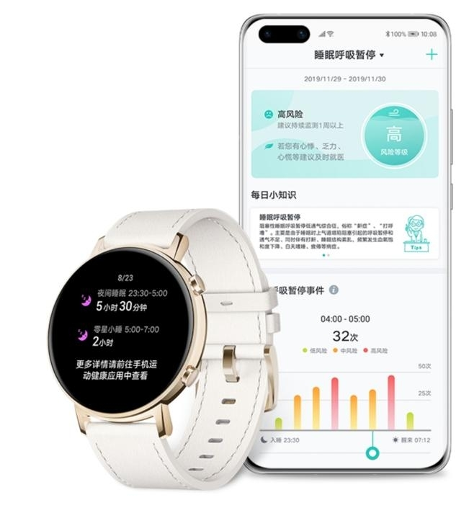
新变化
华为 WATCH GT4

Slide 13
总结
AI&OSA 诊断
当前诊断金标准为PSG,但该方法的综合成本较高；
AI系统则提供了一种新的诊断途径，有望克服PSG的局限性，通过简化诊断过程从而惠及患者；
AI的应用限制
可解释性差；
医生群体在观念上还未完全接受AI；
需要通过教育来普及AI的使用及其重要性；
拓展：AI & OSA治疗
人工神经网络已被用于CPAP压力滴定，显著提高了患者的依从性；
AI也有希望实现基于患者颌面解剖情况、PSG数据等参数，提出定制化的治疗方案；

Slide 14
谢谢
人工智能在阻塞性睡眠呼吸暂停诊断中的应用及其限制

